Slide 1
ĐẠO ĐỨC
BÀI 8 Em với ông bà, cha mẹ

Slide 2
Các bài hát trên nói về chủ đề gì?
Notes:
Ngắt nghỉ câu dài

Slide 3
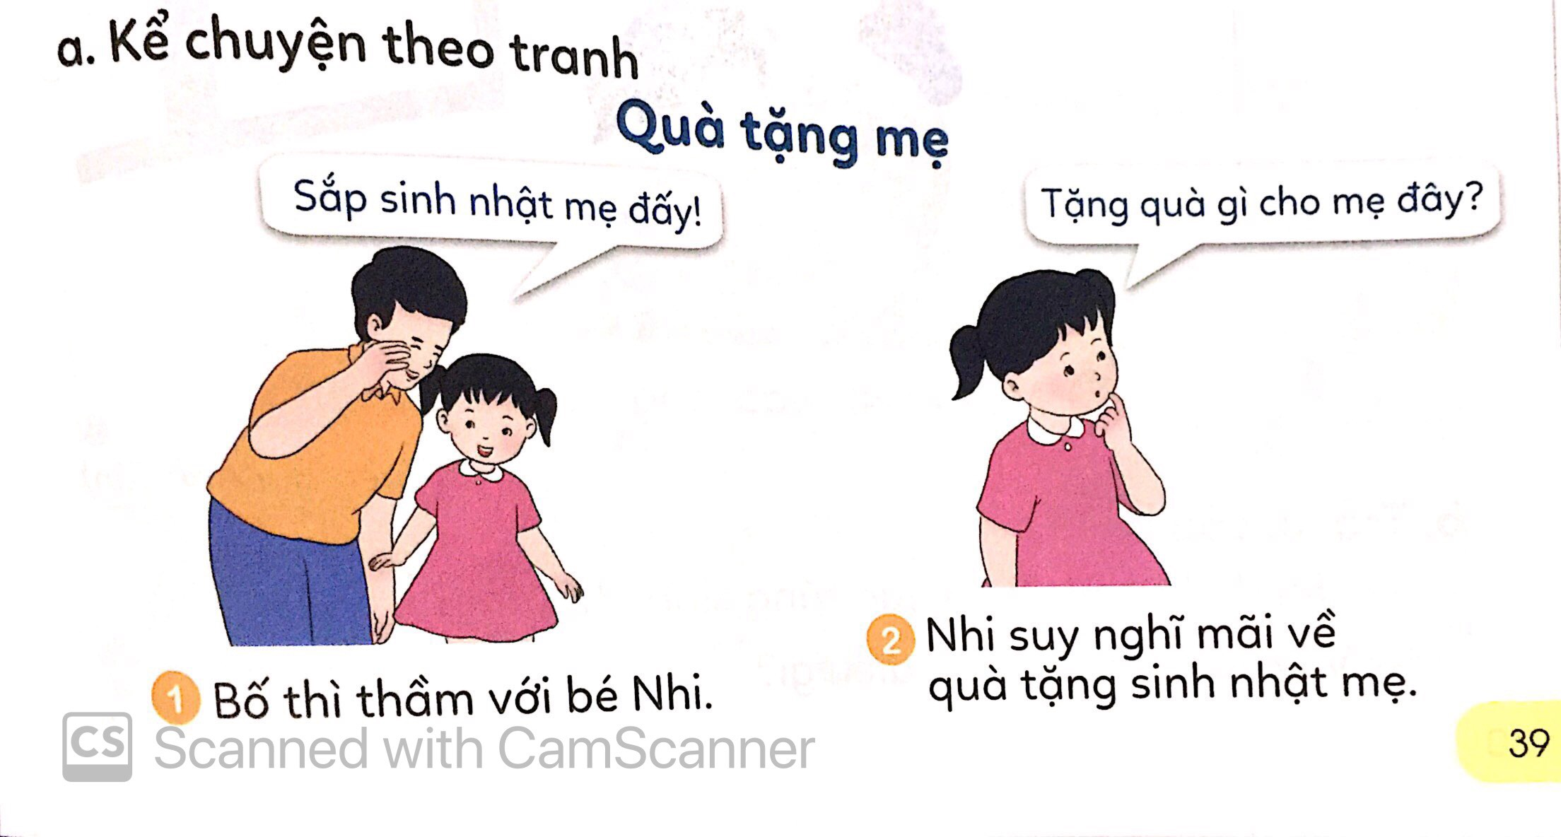
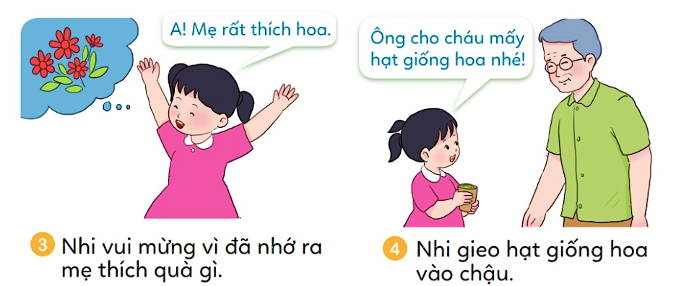
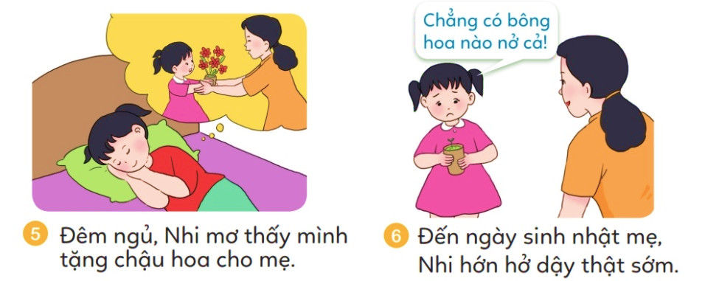
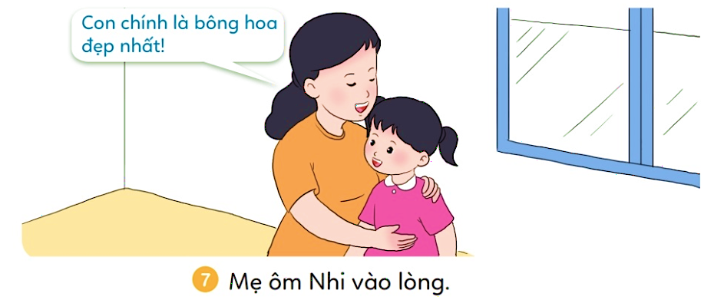

Slide 4

Nhi đã làm gì để có quà tặng mẹ?
Việc làm đó thể hiện điều gì?

Slide 5
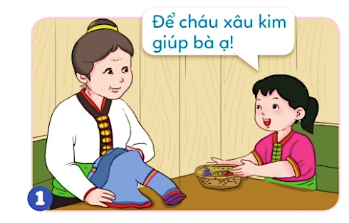

Slide 6
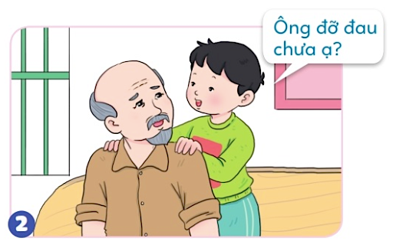

Slide 7
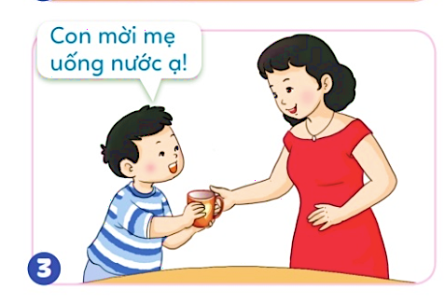

Slide 8
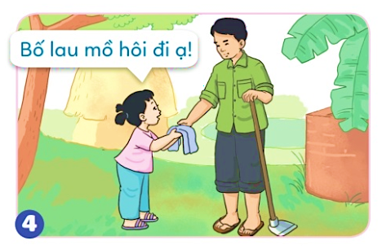

Slide 9
Đọc lời khuyên trang 43
Kể tên những việc em đã làm để thể hiện sự quan tâm, giúp đỡ ông bà, bố mẹ

